Slide 1
引継ぎに関する資料
2019年度修了 新井 健太

Slide 2
アウトライン
Alchemistのツールチェーン
テキスト
FPGA等の機材
音楽シーケンサ
管理者関連

Slide 3
Alchemistのツールチェーン
alchemist_py
https://github.com/Kenta11/alchemist_py
Python実装のalchemist（オリジナル）
Veaker_py
https://github.com/Kenta11/Veaker_py
C++記述のノードをVivado HLSで開発するためのプラグイン
alchemist_rs
Rust実装のalchemistのコマンド
なぜRust？
PythonのパッケージはpipとLinuxディストリビューションのパッケージマネージャの両方が管理 (しようと)するので競合しがち ->環境の再現が手間
cargoコマンドを叩けばWindows/Linux/Macのバイナリが作れる

Slide 4
テキスト一覧
天野英晴ほか，”FPGAの原理と構成”，オーム社
佐々木尚，”Verilog HDL論理合成入門”，CQ出版
鳥海佳考ほか，”HDLサンプル記述集”，CQ出版
藤倉俊幸，“組み込みシステム開発に役立つ理論と手法”，CQ出版
インターフェース編集部，”Ethernetのしくみとハードウェア設計技法”，CQ出版
Xilinx，”Embedded System Design Flow – Atlys Board using AXI4”
Xilinx，”Xilinx Vivado 2015.2 Zedboard/Zybo”

Slide 5

FPGAの原理と構成
FPGAの歴史から中身の詳しい解説，さらには最新の研究まで取り扱う
FPGAをやる人は何度も読んで理解するべき
自分で回路を開発したりFPGAを扱った論文も読むことでより理解が深まるかも
和書でFPGAの教科書になるのはこれだけ

Slide 6


Verilog HDL論理合成入門 & HDLサンプル記述集
HDL beginner向け
文法は理解したという人が，写経してコーディング力を付けるのに向いている

Slide 7
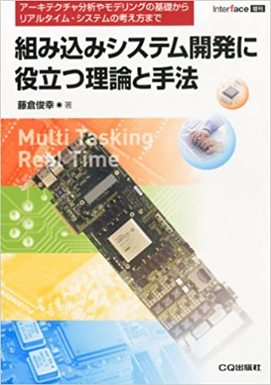
組み込みシステム開発に役立つ理論と手法
組み込みシステムの設計について理解したい人 or リアルタイムOSについて理解したい人向け
表紙に”XILINX”と書かれたチップがあるが，FPGAに関する書籍ではない

Slide 8

Ethernetのしくみとハードウェア設計技法
Ethernetの仕組みと市販されているコントローラの使い方について解説
後半はFPGAでコントローラを設計する内容
ハードウェア開発者かつEthernetを扱う人向けの内容
2006年の書籍なので10/100-Baseを中心に扱っている(古い)

Slide 9
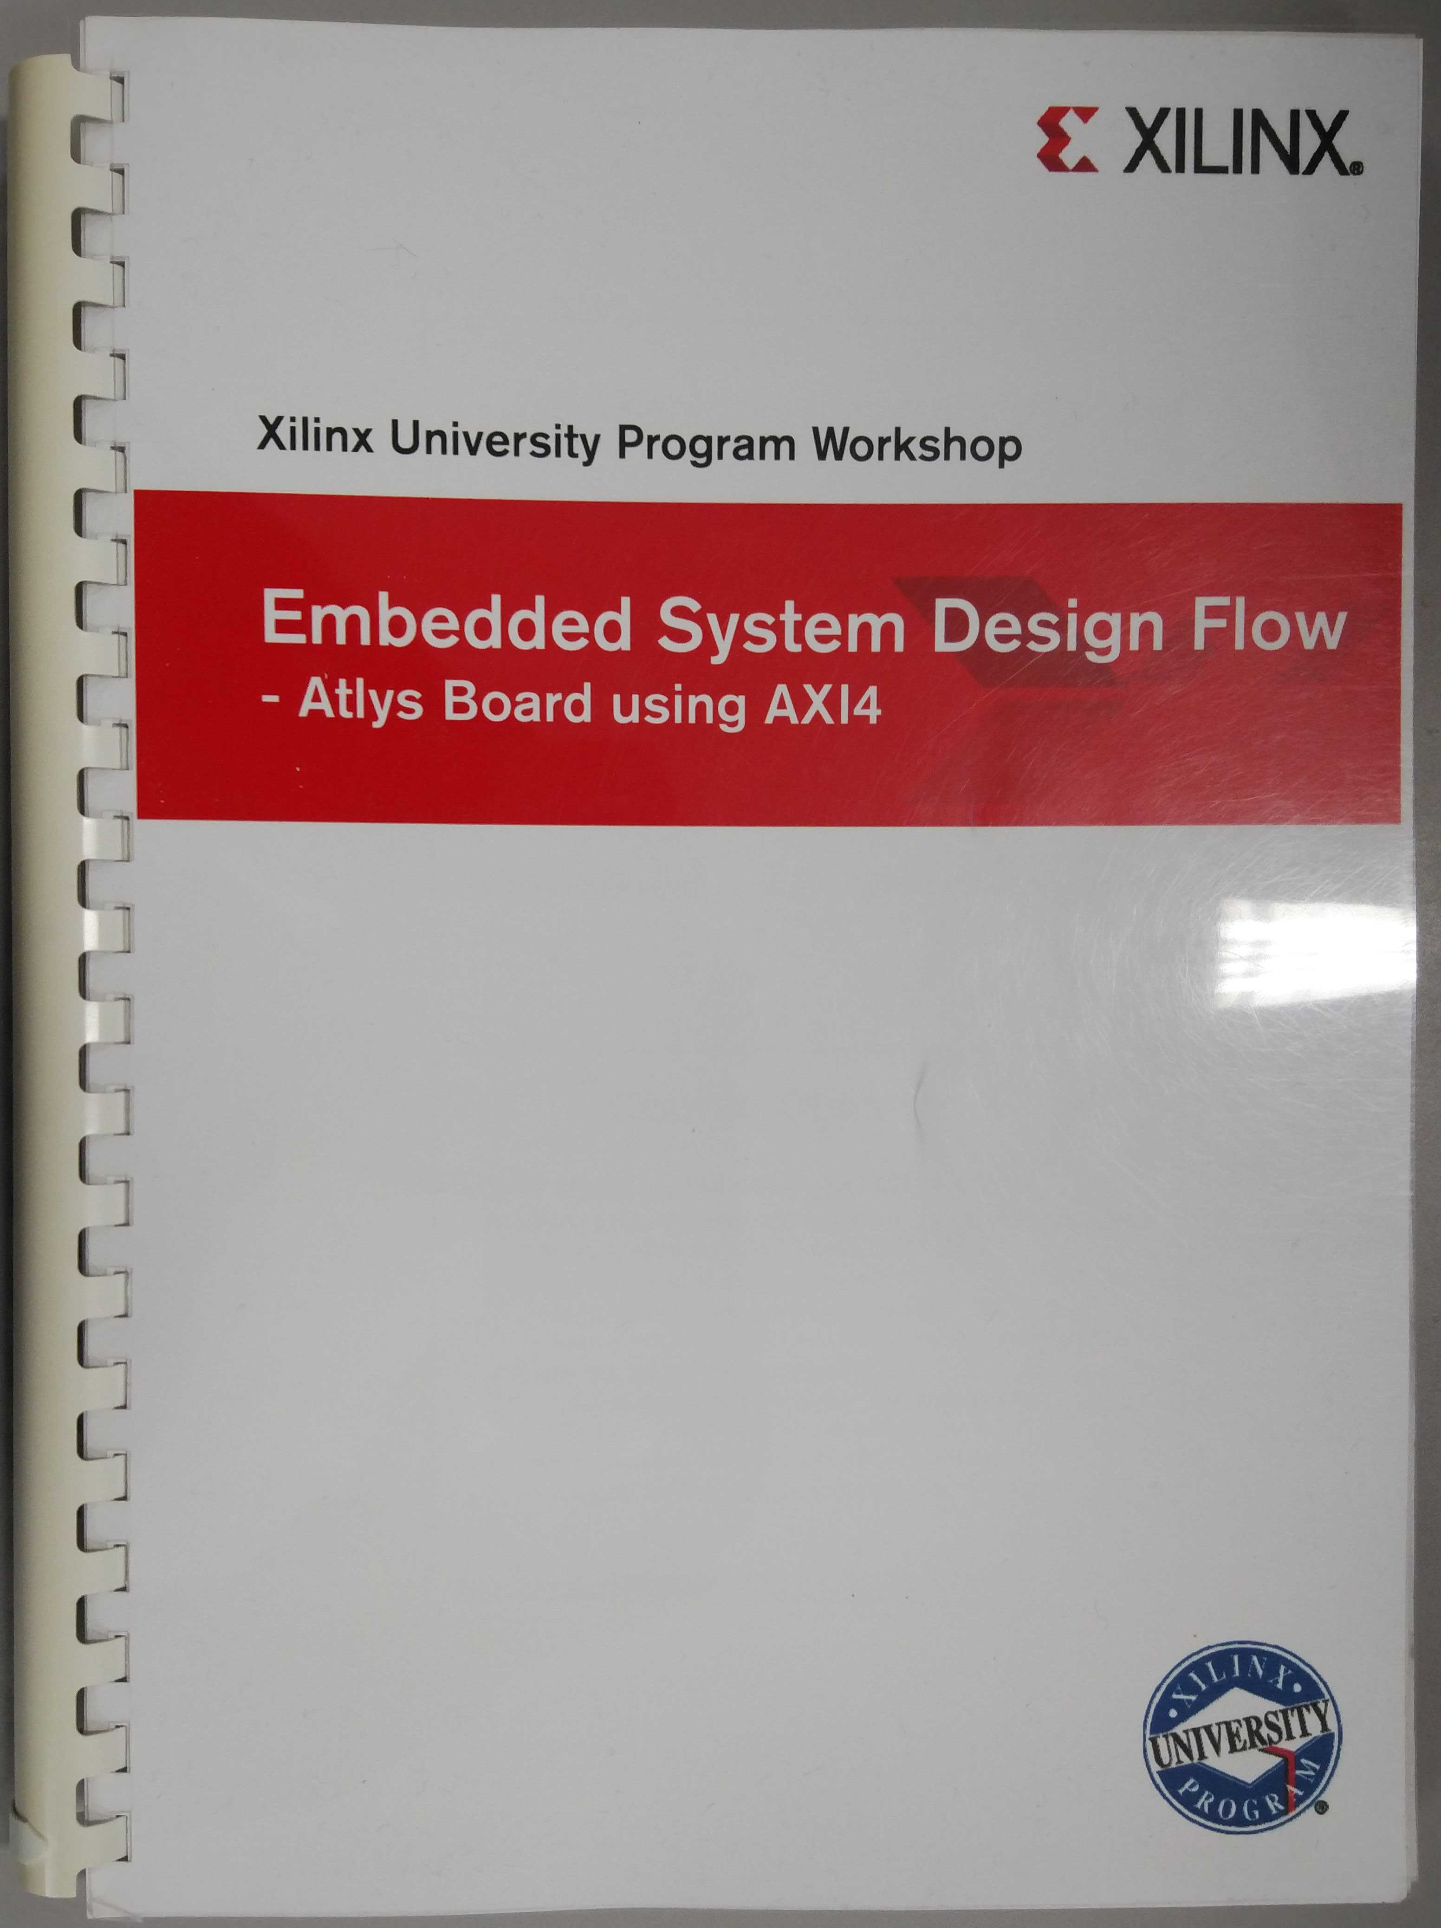
Embedded System Design Flow – Atlys Board using AXI4
Workshopで配布されたテキスト
AtlysボードでAXI4プロトコルを使った回路を開発する
ISEの時代の話なので，必要に迫られたら読めばいい

Slide 10
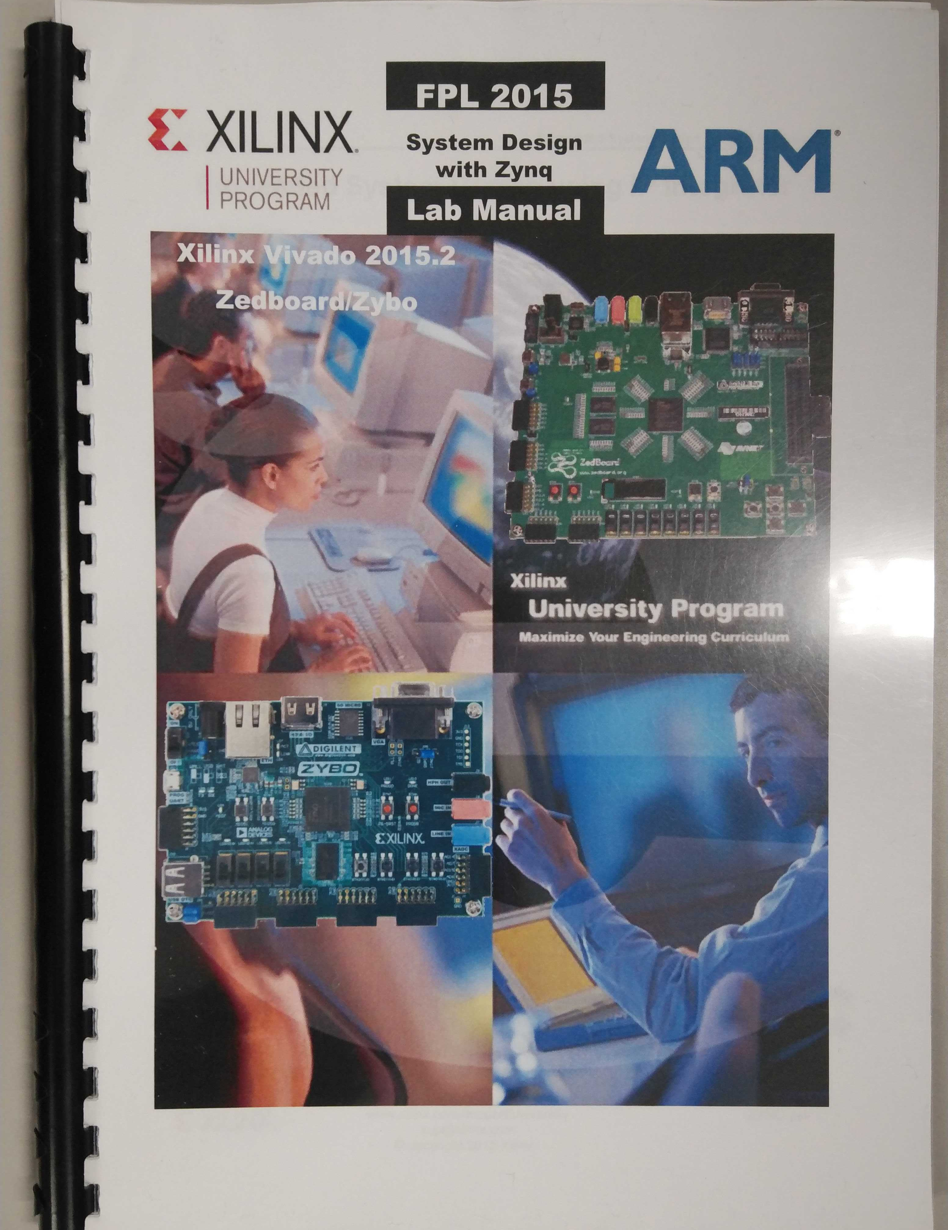
Xilinx Vivado 2015.2 Zedboard/Zybo
Workshopで配布されたテキスト
Zedboard/Zyboで画像処理回路を開発する
Zynqで開発したい人は取り組むと良いかも

Slide 11
機材一覧
Genesys2 x4
SMA-FMC拡張ボード x4，SMAケーブル，六角ねじ
Ultra96
Zybo Z7-20とZyboカメラ
ZedBoard x2
Raspberry Pi 3
Arduino
オシロスコープ
謎ボード(Spartan-6)

Slide 12
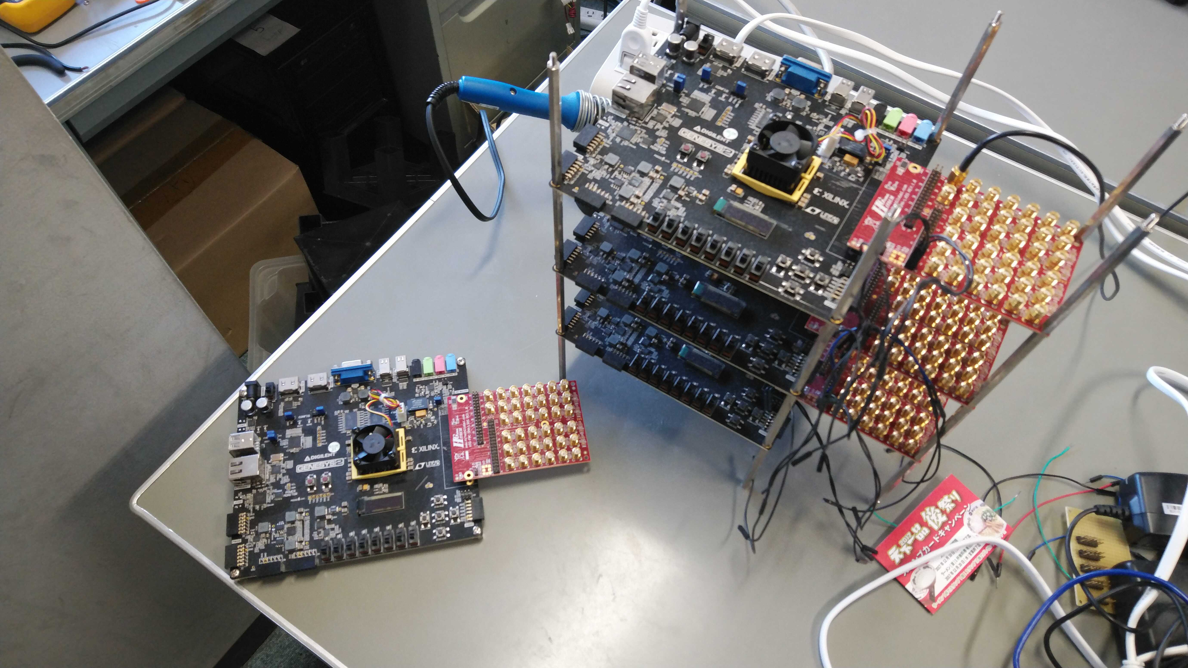
Genesys2と付属品等
Notes:
ボードに関するコメント等を追記

Slide 13
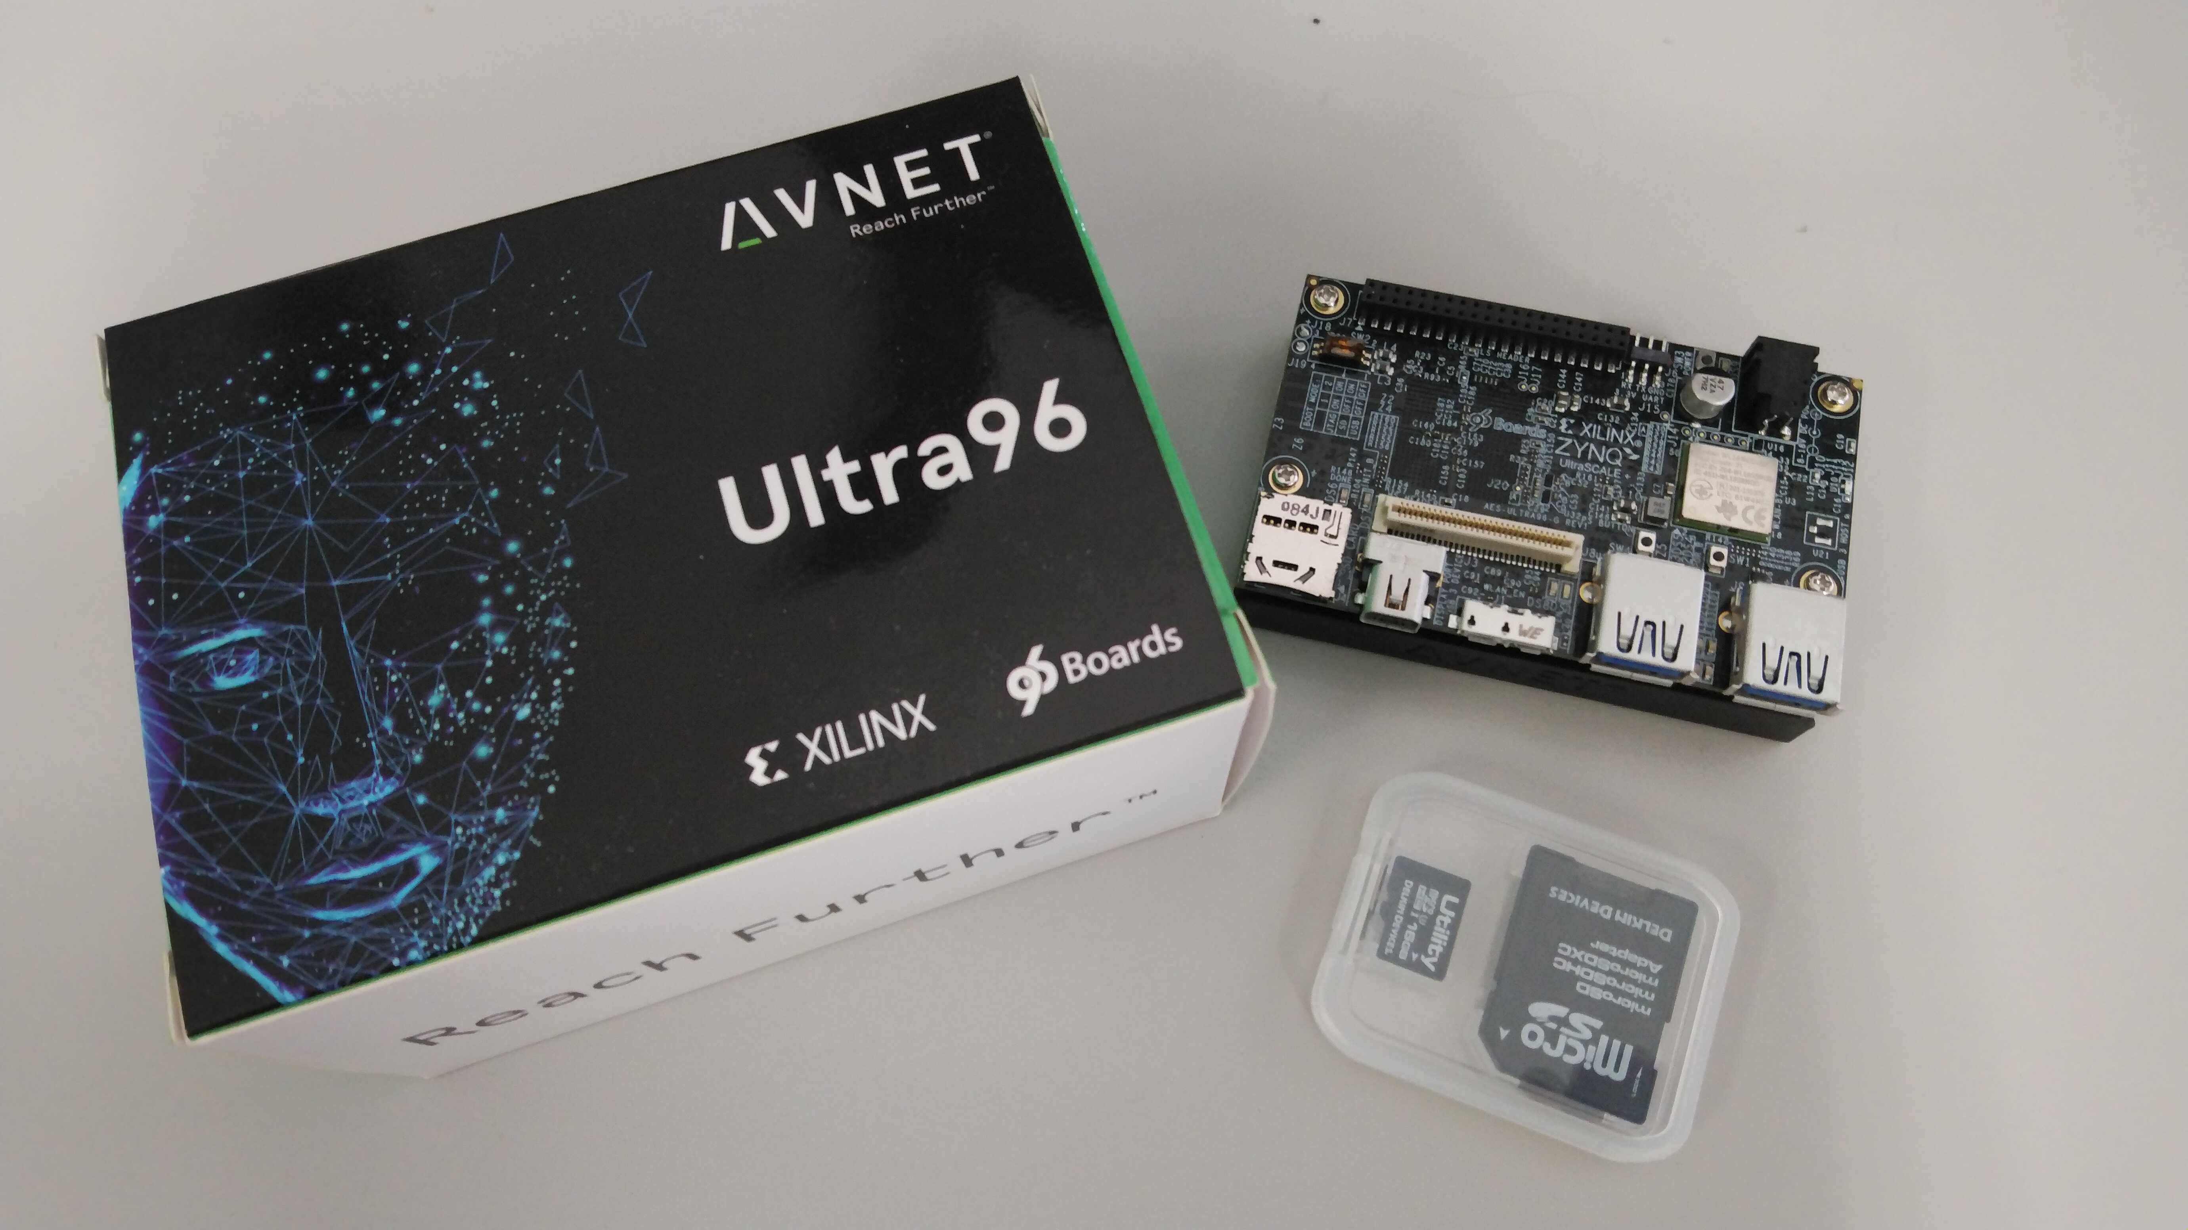
Ultra96

Slide 14
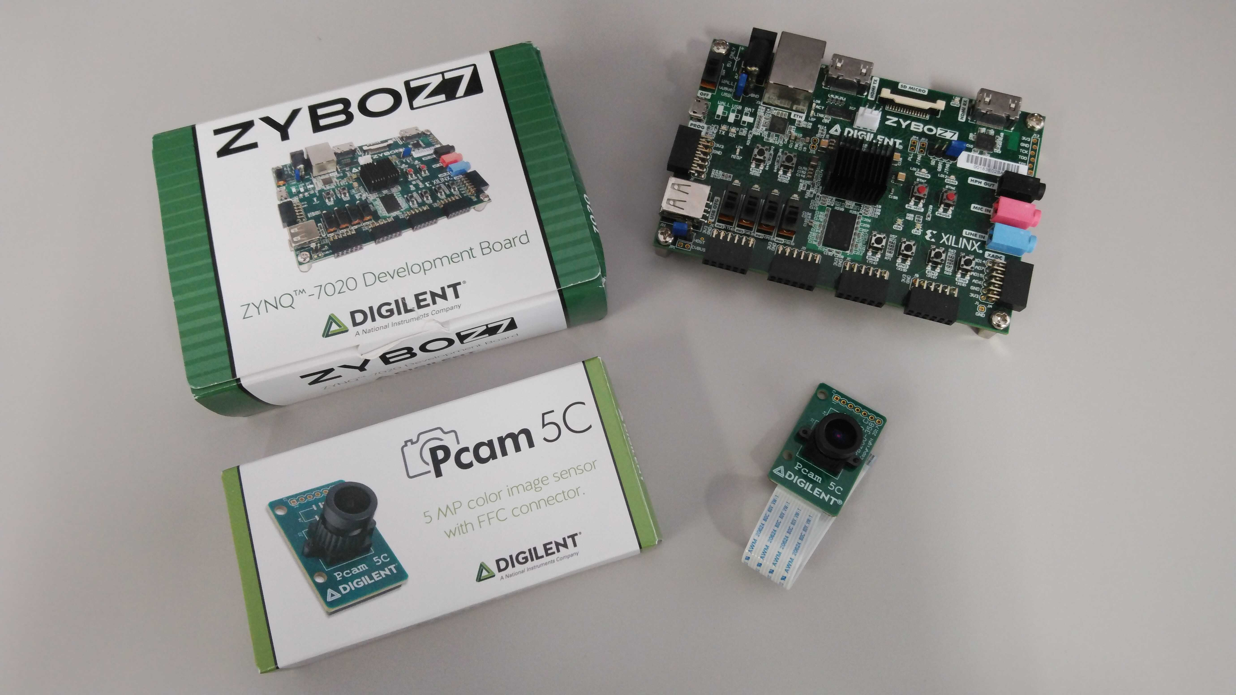
Zybo Z7-20とZyboカメラ

Slide 15
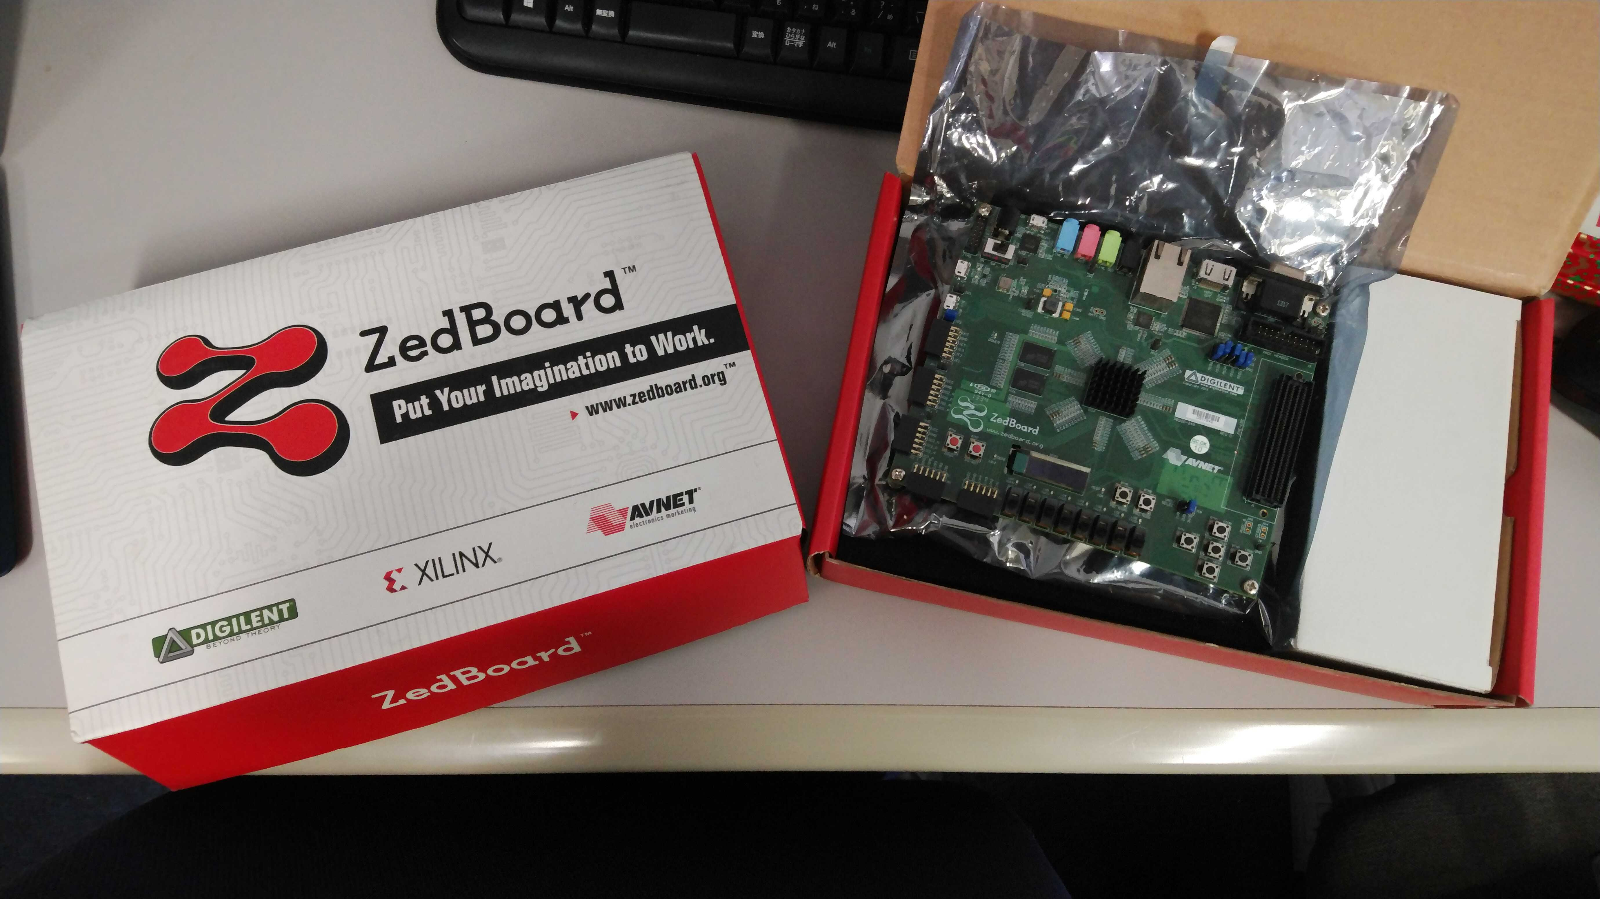
Zedboard

Slide 16
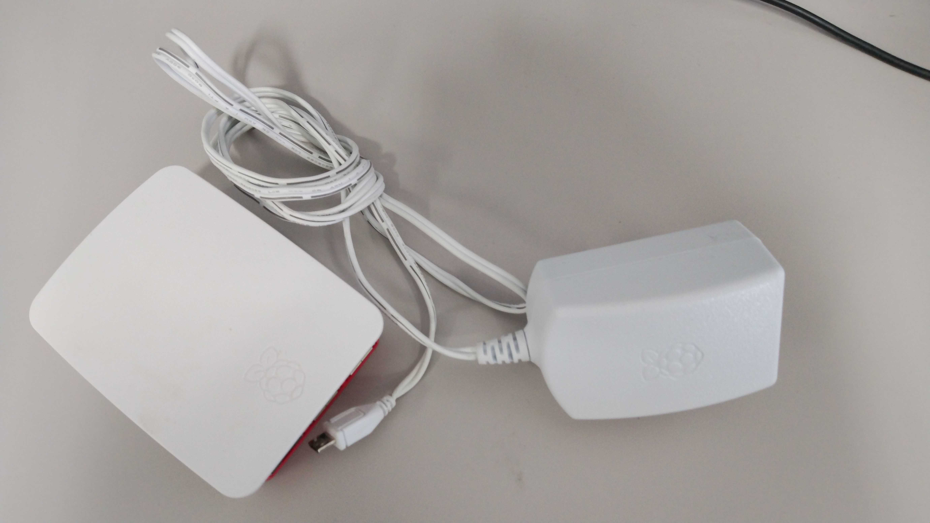
Raspberry Pi 3

Slide 17
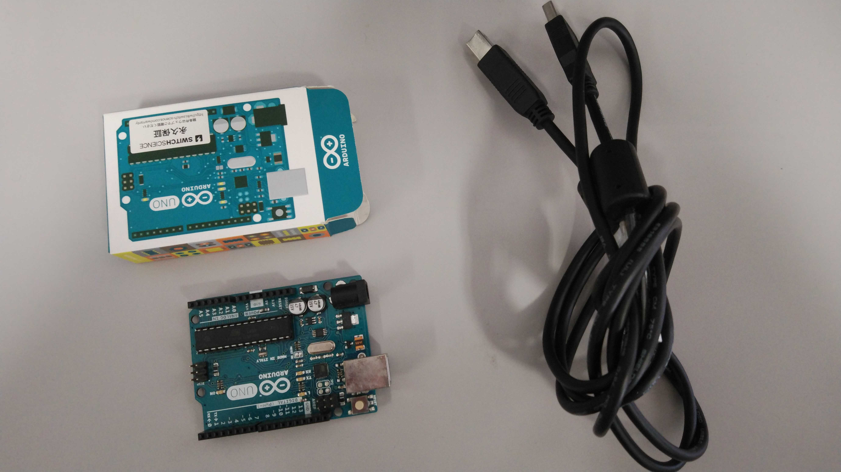
Arduino

Slide 18
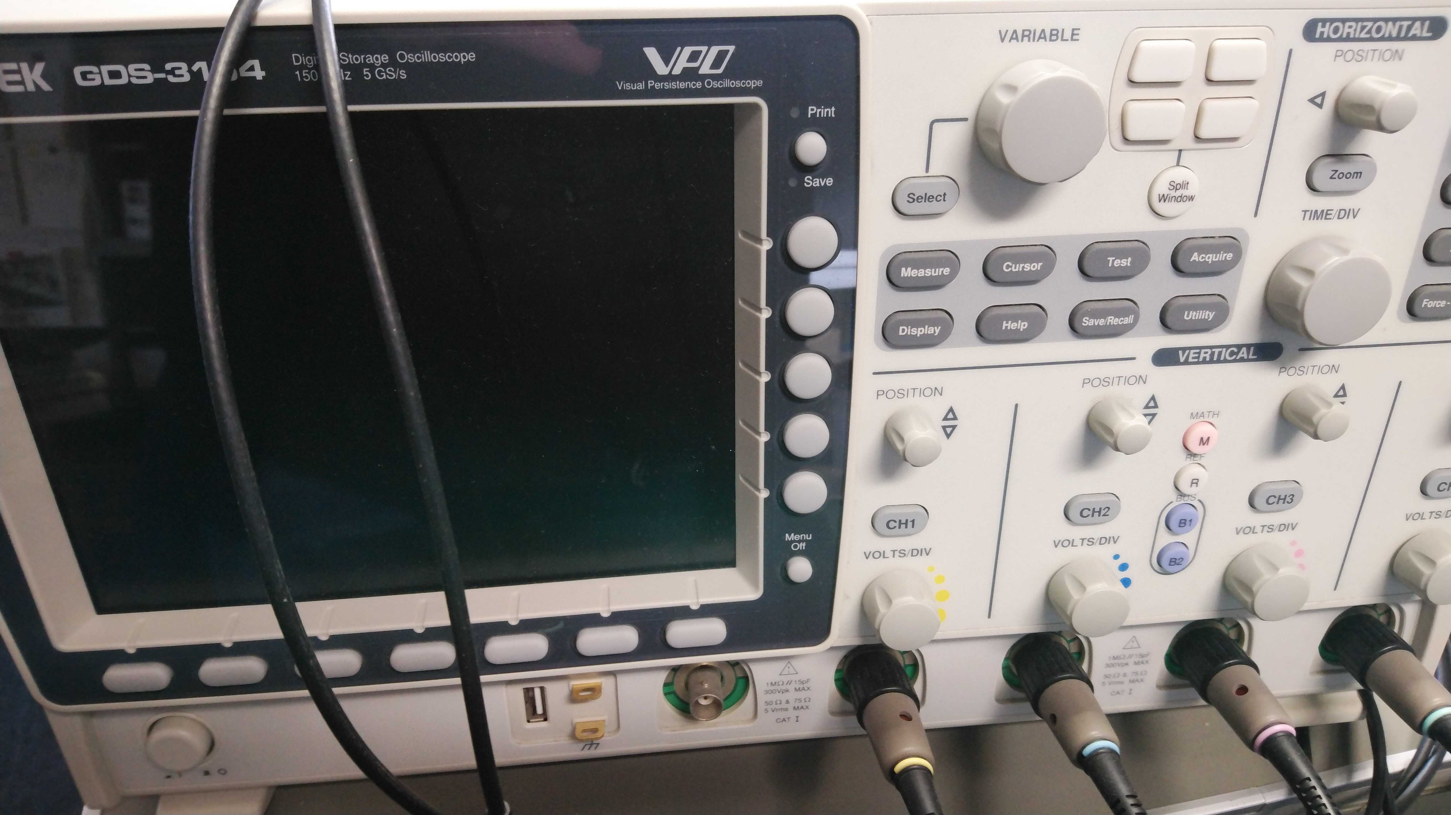
オシロスコープ

Slide 19
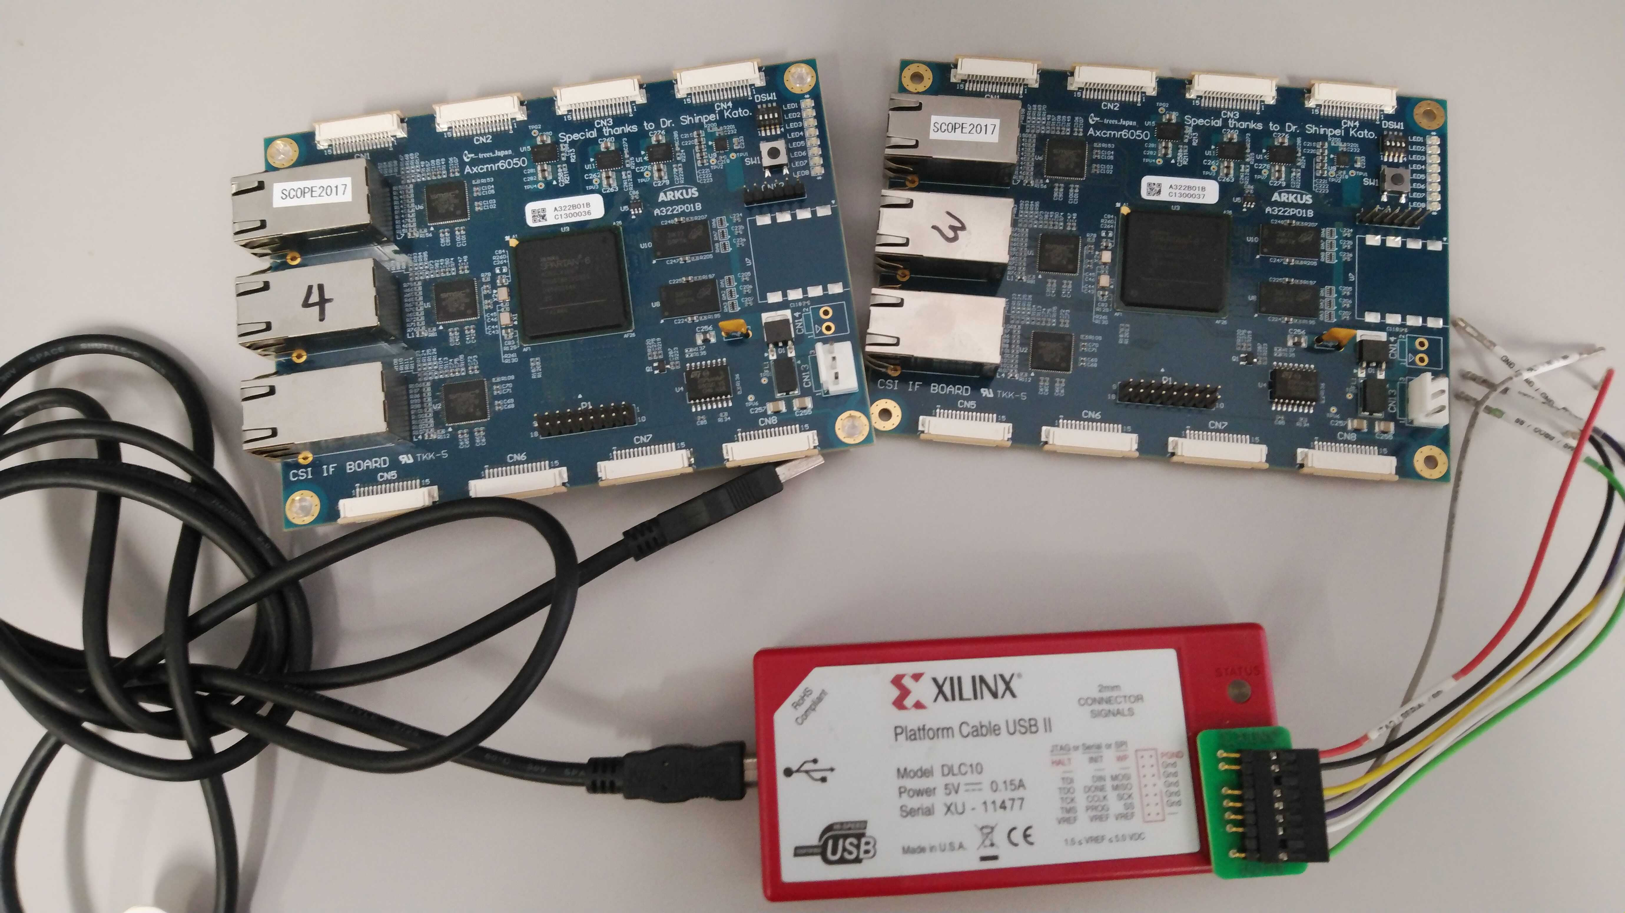
謎ボード(Spartan-6)

Slide 20
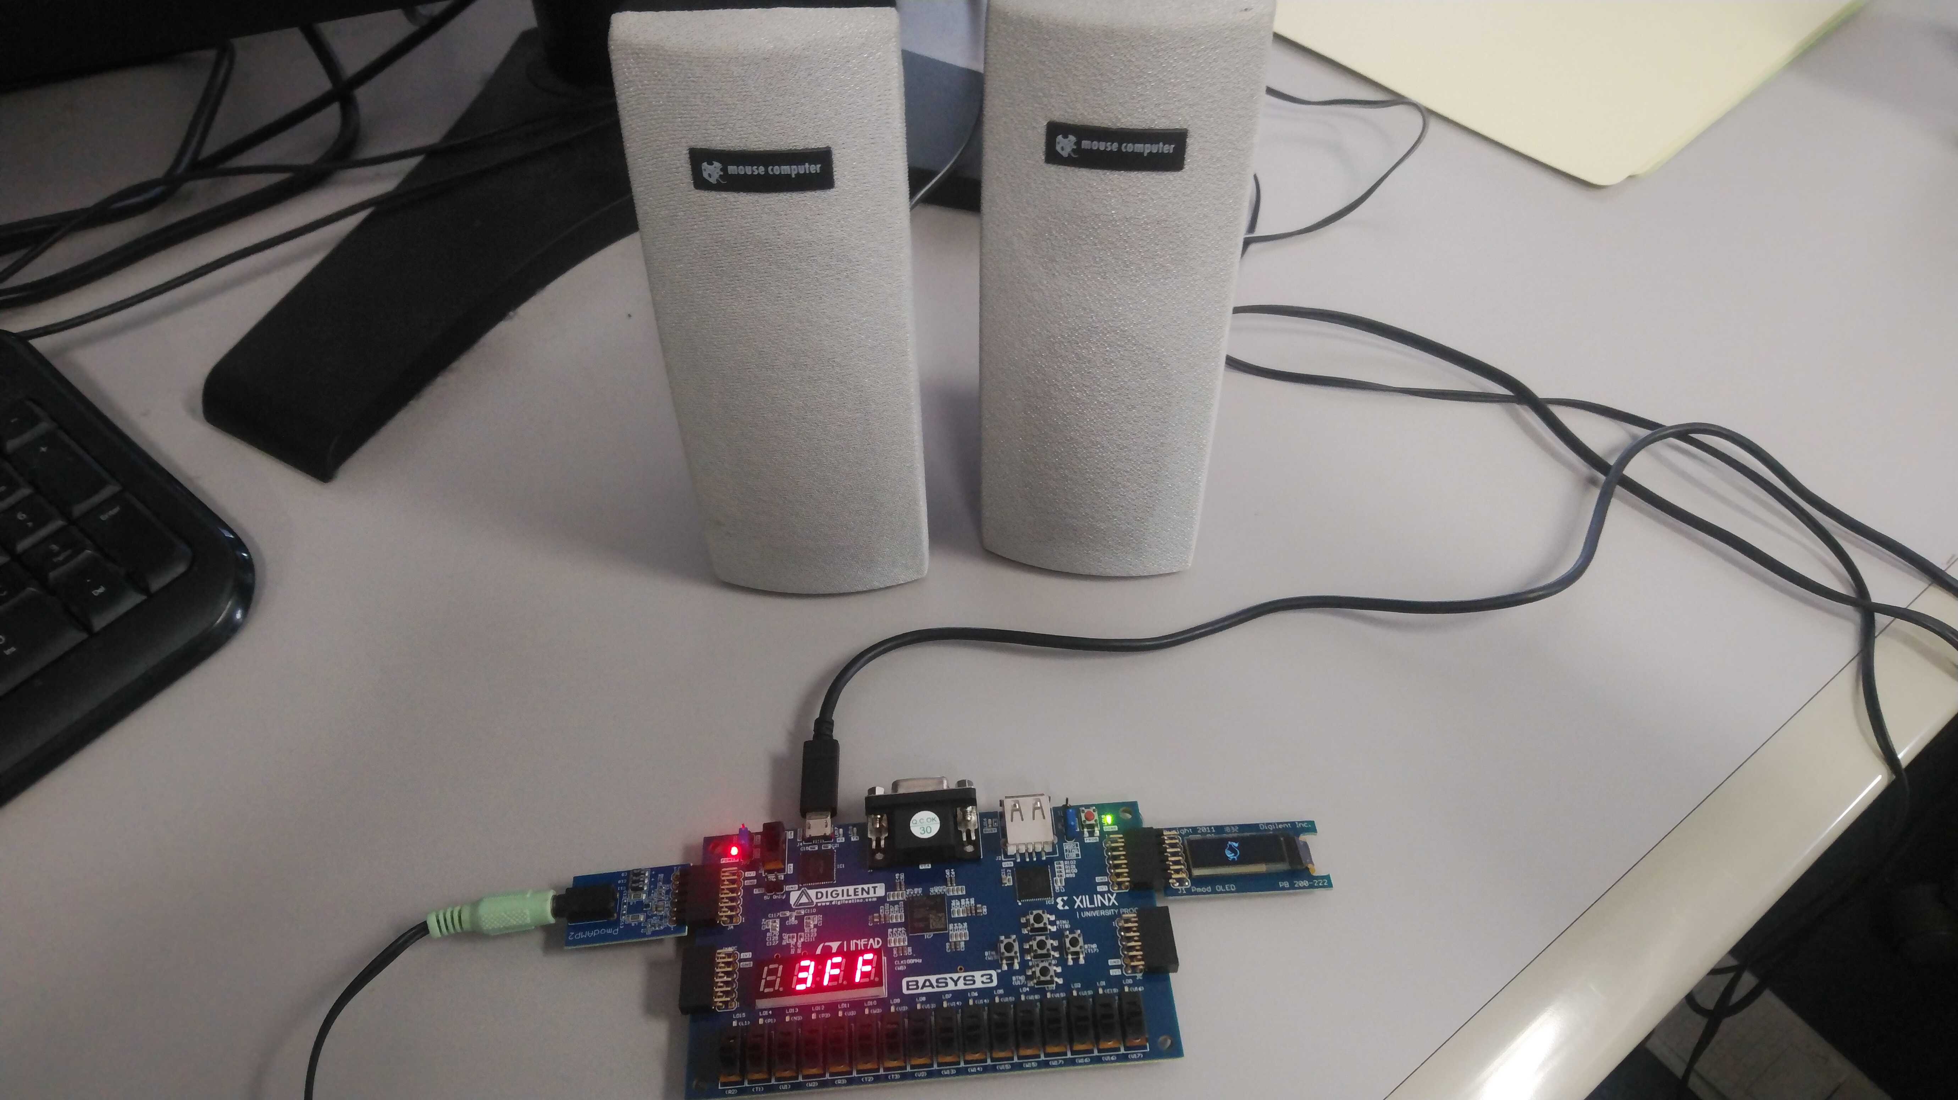
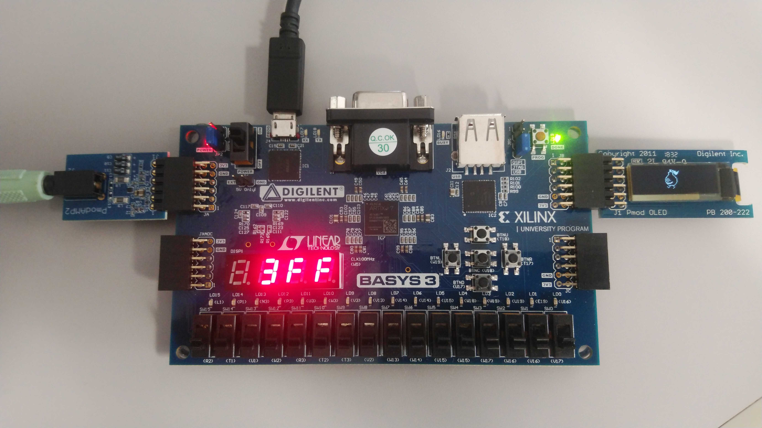
音楽シーケンサ
オープンキャンパスで使っていた
Vivadoプロジェクトの場所
/home/fss3/kenta/takeover/music_sequencer.tar.gz

Slide 21
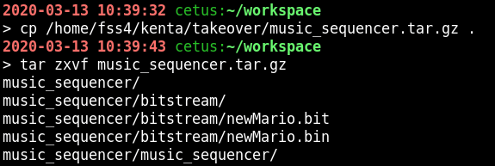
音楽シーケンサの使い方
自分のディレクトリにmusic_sequencer.tar.gzをコピー
music_sequencer.tar.gzを解凍

Slide 22
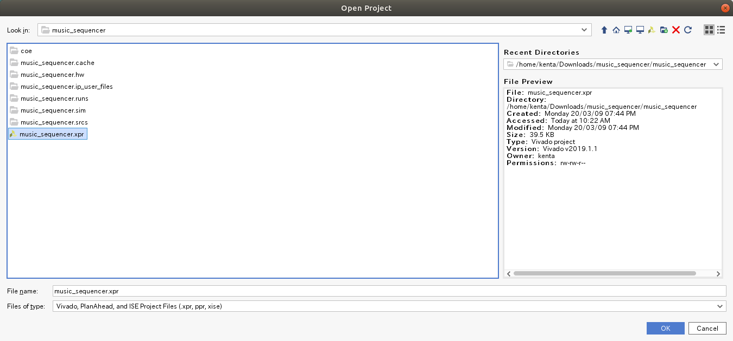
音楽シーケンサの使い方
Vivadoを起動してプロジェクトを選択する

Slide 23
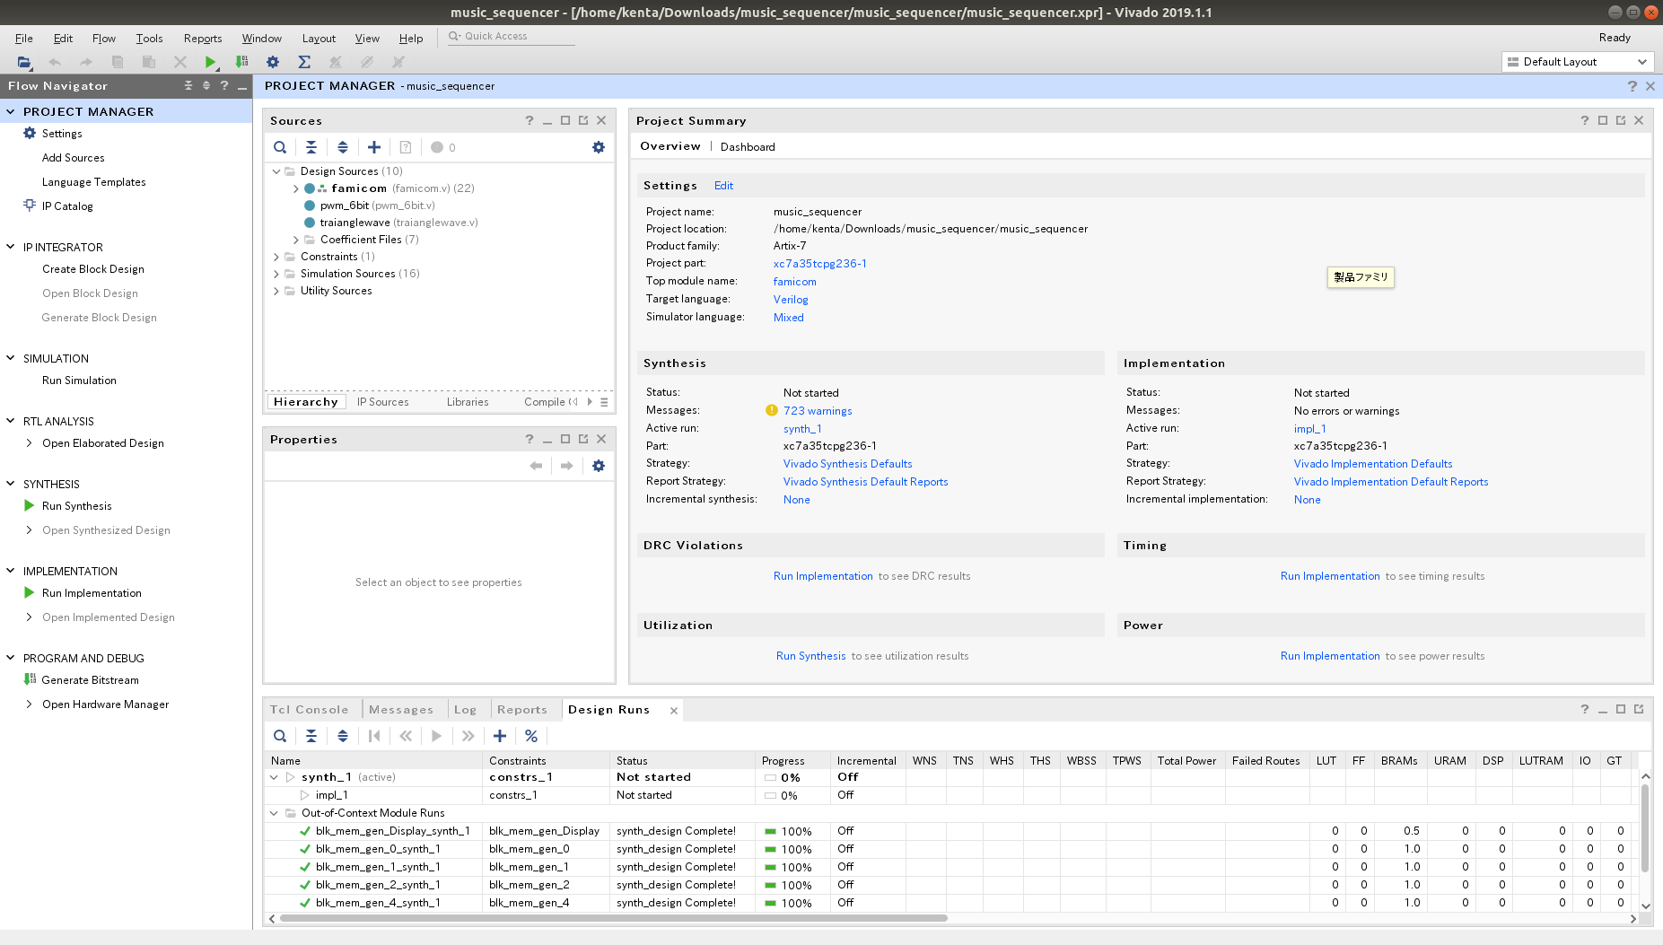
音楽シーケンサの使い方
回路を合成する
ウィンドウ左側のGenerate bitstreamを選択
ここ

Slide 24
音楽シーケンサの使い方
bitstreamをWindowsノートパソコンにコピー
VivadoをインストールしたWindows/UbuntuパソコンでもOK

Slide 25
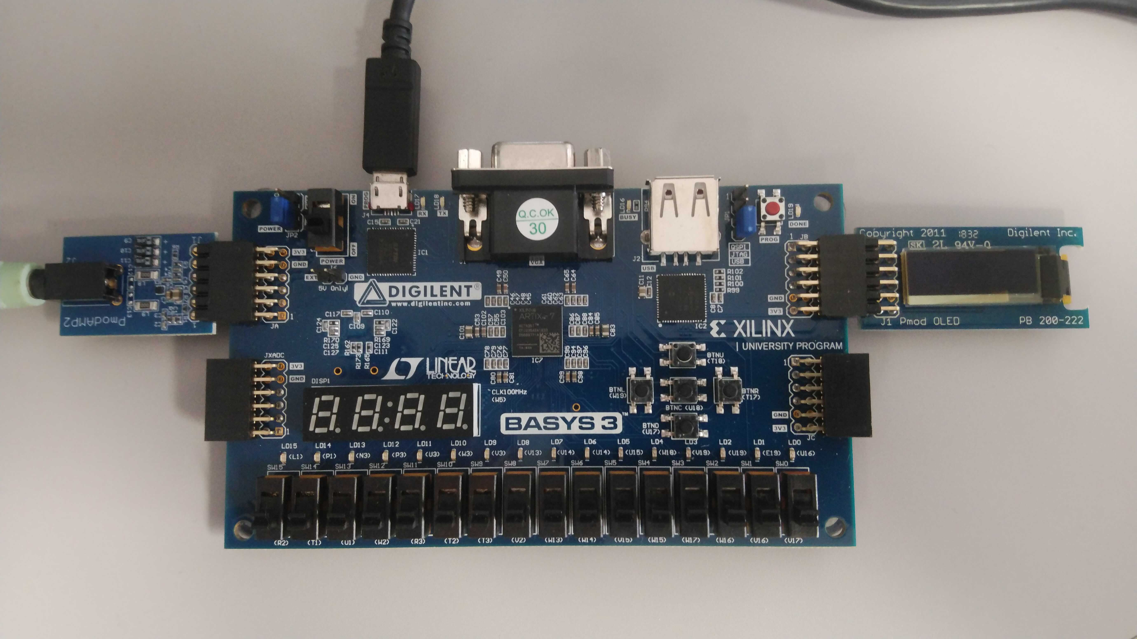
音楽シーケンサの使い方
WindowsマシンとBasys3をUSB接続
Pmodモジュールとスピーカを接続
USBケーブル(ノートPCと接続)
AMPモジュール
OLEDモジュール

Slide 26
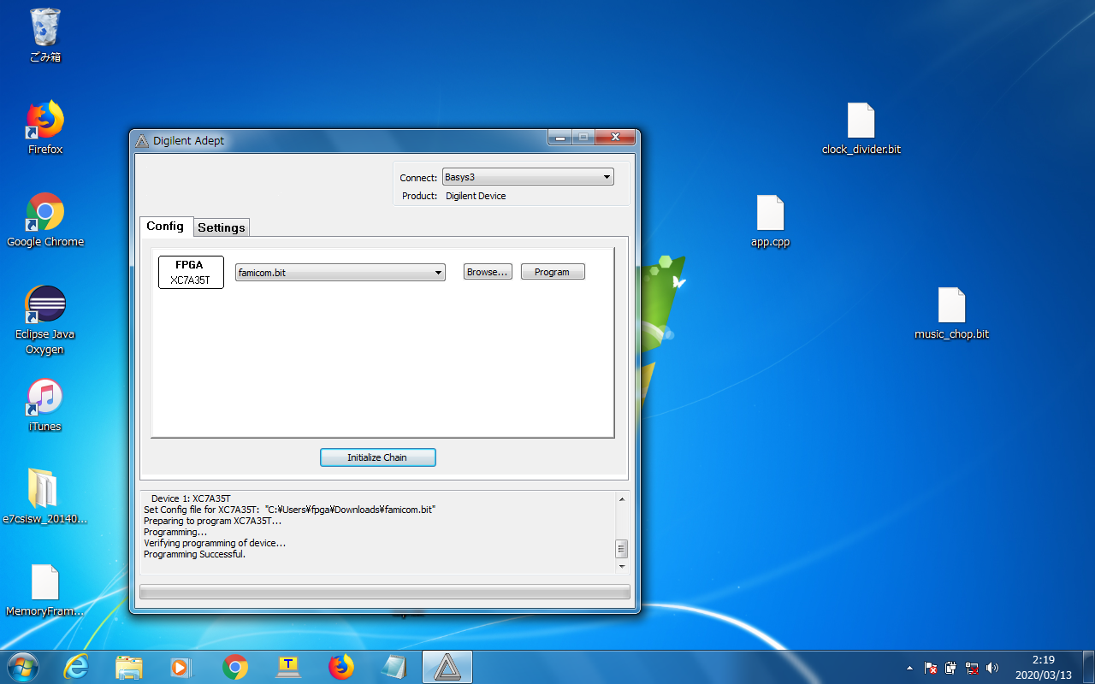
音楽シーケンサの使い方
Adeptでbitstreamを書き込み

Slide 27
音楽シーケンサの使い方(操作方法)
ボタン
中央：リセット
上：OLEDにテキスト表示 (こたえはナッシーくん)
左：コイン音 (OLEDにコイン表示)
右：音楽再生
下：PowerUp音 (OLEDにキノコ表示)
スイッチ (曲のスピード)
一番左がHigh：他のスイッチをHighにすると加速
一番左がLow：他のスイッチをHighにすると減速

Slide 28
音楽シーケンサ Q&A
Q：OLEDに絵や文字が上手く表示されない
A：何回かリセットして下さい．信号の同期に失敗しているためです．
Q：別の音楽を再生したいです
A：music_sequencerディレクトリ内にあるツールチェーンでMIDIファイルをCOEファイルに変換し，VivadoでブロックRAM(b0, b1, b2)にセットしてください
Q：OLEDに違うテキストを表示したいです
A：https://reference.digilentinc.com/reference/pmod/pmodoled/start?_ga=2.250962886.1920951709.1584067681-1354218960.1546185942#example_projects

Slide 29
music_sequencer.tar.gzの中身
music_sequencer：シーケンサのVivadoプロジェクト
bitstream：合成済みのビットストリーム
soundEmulator：シーケンサのJavaエミュレータ
MIDI2COE：MIDIファイルからシーケンサ用のCOEファイルを生成するPythonスクリプト

Slide 30
管理者関連
必要なファイルやドキュメントは`/home/fss4/sudo-share`に置きました
インストーラ，debパッケージ，ライセンスファイル， 管理者入門，管理者向けユーティリティなど

Slide 31
fss4:/raid/sudo-shareのディレクトリ構成
/raid/sudo-share/ | - documents/ | | - Administrator/: 管理者の入門ドキュメント | - license/: ライセンスファイル置き場 | | - vivado/ | - packages/: | | - deb/: debパッケージ | | | - google-chrome/: Google Chrome用 | | | - hyper/: Hyper terminal用 | | | - slack/: Slack用 | | - etc/vivado/: Vivadoのインストーラ | - script/: 管理者向けスクリプト | | - spec-list-gen/: スペック表生成器 | | - setup-Ubuntu-18.04.sh: setup script for Ubuntu 18.04 | - root_sheet/: root表(マシンスペックとパスワードのチートシート)

